Slide 1
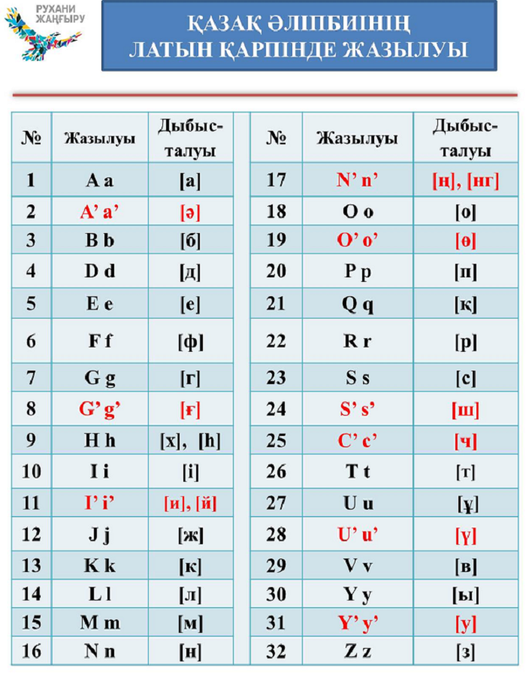

Slide 2
Қазақ жазуының латын графикасына көшуіне қалай қарайсың? (Оң, теріс, маған бәрібір)
Бұл мәселеге қоғам көзқарасының қандай екеніне қызығушылық танытасың ба? (иә, жоқ)
Латын графикасымен қазақша жазғың келе ме? (иә, жоқ)

Slide 3
6 – 9-ғасырларда көне түркі жазуы
2. 10 – 20-ғасырларда араб графикасы
3. 1929 – 1939 жылдары латын графикасы
4. жылдан орыс графикасы
5. жылы қазанның 27-сі күні латын графикасына көшу туралы жарлық

